Slide 1
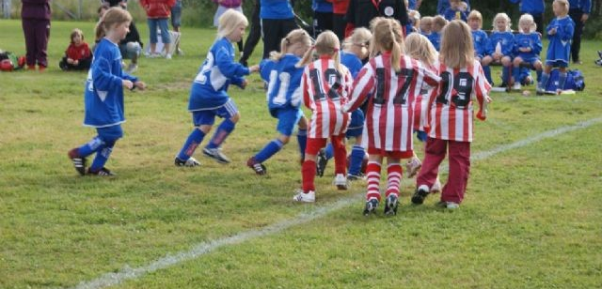
INBJUDAN TILL
PITELIGAN
2019
LÖRDAG 24 AUGUSTI
FÖR FLICKOR OCH POJKAR
FÖDDA 2010 - 2013

Slide 2
INBJUDAN TILL PITELIGAN 2018
Föreningar i Piteå, Älvsbyn, Arvidsjaur, Arjeplog och Luleå med verksamhet för pojkar och flickor födda 2010-2013 inbjuds till fotbollsfest på Nordlunda IP:s gräsplaner i Piteå.
Datum och tid: | Lördag den 24 augusti kl. 08.00 – 18.00
Plats: | Nordlunda IP, alla matcher spelas på gräs
Arrangör: | PIF FF:s flickor födda 2004, PIF FF:s pojkar födda 2005 samt PIF/MSSK flickor födda 2005
Åldersklasser: | Flickor -10 Flickor -11 Flickor -12 Flickor -13 | 7 mot 7 – prova på! 5 mot 5 5 mot 5 – prova på! 3 mot 3 – prova spela fotboll
 | Pojkar -10 Pojkar -11 Pojkar -12 Pojkar -13 | 7 mot 7 – prova på! 5 mot 5 5 mot 5 – prova på! 3 mot 3 – prova spela fotboll
Matcher: | Varje lag garanteras minst 3 matcher, 7 mot 7 och 5 mot 5 matcherna spelas 1x25 minuter och 3 mot 3 matcherna spelas 4x3 minuter. Spelschemat görs så att varje åldersgrupp spelar sina matcher under halva dagen i möjligaste mån. Spelschemat publiceras på hemsidan http://piteaif.sportadmin.se senast fredag 16/8.
Regler: | Inga resultat räknas och inga slutsegrare koras. För de yngsta är det en chans att prova på fotboll i 3 mot 3 med sarger. Inga överåriga är tillåtna utan skriftligt godkännande från NFF. Svenska Fotbollförbundets regler för 7 mot 7, 5 mot 5 och 3 mot 3 gäller.

Slide 3
INBJUDAN TILL PITELIGAN 2019
Försäljning: | Kaffe, läsk, fika, hamburgare, godis, lotteri och mycket mer.
Information: | Vid frågor om Piteligan kontakta Tävlingsledare, Ulf Stenberg i första hand via e-post: uffees@gmail.com eller telefon 070-568 44 42. För mer information och fler kontaktuppgifter besök turneringens hemsida: www.piteaif.sportadmin.se/start/?ID=140903
Anmälningsavgift: | 350 kr/lag för 5 mot 5 och 450 kr/lag för 7 mot 7. För den yngsta årgången födda 2013, är Piteligan gratis. Vid ev avanmälan efter anmälningstidens utgång erläggs full avgift till arrangören. Anmälningsavgiften betalas i samband med anmälan, kommer via faktura kort efter anmälan.
Anmälan: | Senast måndag den 5 augusti 2019 ska anmälan vara gjord Anmälan gör du på https://piteaif.sportadmin.se/start/?ID=140903 Begränsat antal deltagarplatser och därför gäller ”Först till kvarn” principen.
VARMT VÄLKOMNA! /PITEÅ IF FF FLICKOR 04, POJKAR 05 SAMT PIF/MSSK FLICKOR 05

